Slide 1




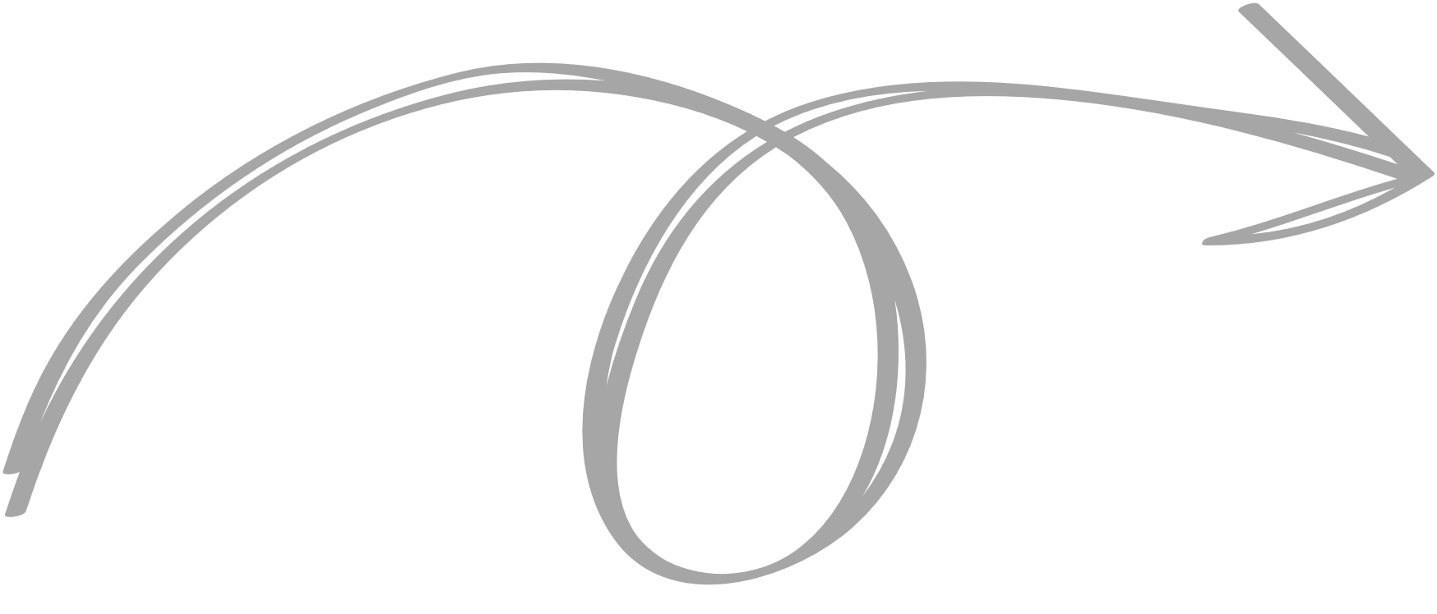

7.ailes aizpildīšana “Limita atlikums taksācijas perioda sākumā”
EDS sistēmā, NAI operatoriem
DRN aprēķinos NAV izmantojams atļaujā norādītais limits tonnas/gadā, IR jāizmanto ceturkšņa aprēķināto faktisko limitu, atbilstoši formulai:
Limita atlikums taksācijas perioda sākumā
Notekūdeņu apjoms taksācijas periodā
m³
pieļaujamo ĶSP koncentrāciju izplūdē
10⁻⁶
Formula
=
x
x
Limita atlikumam taksācijas perioda sākumā (7.aile) izmanto atļaujā norādīto koncentrācijas limitu
Ja atļaujā nav norādīts limits, izmanto testēšanas rezultātus un 6. un 7. ailē norāda vienu un to pašu
Faktiskajam apjomam (6.aile) izmanto testēšanas rezultātus
Koncentrāciju limits atļaujā
Piemērs
ĶSP TESTĒŠANAS REZULTĀTI
145 mg/L
Piesārņojošā viela
Pēc attīrīšanas
mg/l, 24 stundās (vidēji)
NOTEKŪDEŅU UZSKAITES DATI
2200 m³
ĶSP
125
ATĻAUJĀ NORĀDĪTAIS LIMITS
125 mg/L
EDS sistēma
Aprēķiniem izmanto VVD kalkulatoru
2200 x 125 x 10⁻⁶ = 0.275 t
Faktiskais apjoms
Limita atlikums taksācijas perioda sākumā
2200 x 145 x 10⁻⁶ = 0.319 t
6
7
0.319
0.275

Slide 2

7. ailes aizpildīšana “Limita atlikums taksācijas perioda sākumā”
EDS sistēmā, NAI operatoriem
DRN aprēķinos NAV izmantojams atļaujā norādītais limits tonnas/gadā, IR jāizmanto ceturkšņa aprēķināto faktisko limitu, atbilstoši formulai:
Limita atlikums taksācijas perioda sākumā
Notekūdeņu apjoms taksācijas periodā
m³
pieļaujamo ĶSP koncentrāciju izplūdē
10⁻⁶
Formula
=
x
x
Limita atlikumam taksācijas perioda sākumā (7.aile) izmanto atļaujā norādīto koncentrācijas limitu
Ja atļaujā nav norādīts limits, izmanto testēšanas rezultātus un 6. un 7. ailē norāda vienu un to pašu
Faktiskajam apjomam (6.aile) izmanto testēšanas rezultātus
Koncentrāciju limits atļaujā
Piemērs
ĶSP TESTĒŠANAS REZULTĀTI
145 mg/L
Piesārņojošā viela
Pēc attīrīšanas
mg/l, 24 stundās (vidēji)
NOTEKŪDEŅU UZSKAITES DATI
2200 m³
ĶSP
125
ATĻAUJĀ NORĀDĪTAIS LIMITS
125 mg/L
EDS sistēma
Aprēķiniem izmanto VVD kalkulatoru
2200 x 125 x 10⁻⁶ = 0.275 t
Faktiskais apjoms
Limita atlikums taksācijas perioda sākumā
2200 x 145 x 10⁻⁶ = 0.319 t
6
7
0.319
0.275

